Slide 1
캡스톤디자인2 계획 발표
미확인 드론의 감시정찰을 위한 안티 드론 시스템 구축
고무서, 노호성, 안종현 지도교수 : 김태훈 교수님

Slide 2
목차
배경 및 필요성
프로젝트 개요
실험 결과 및 발견한 문제점
진행중인 개선 사항
향후 계획 및 연구
연구 진행 및 계획

Slide 3
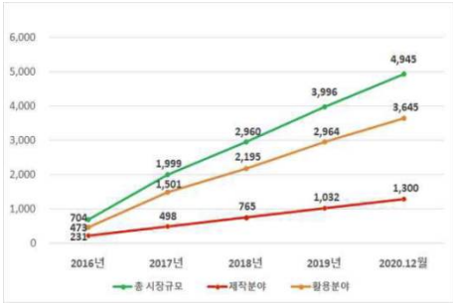
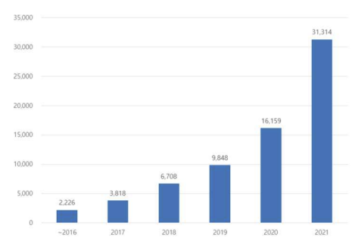
연구배경
드론 산업이 성장함에 따라 다양한 분야에 사용됨
드론의 소재, 부품, 장비의 경량·저가화로 소형 드론이 활발하게 사용
드론시장의 성장세에 따라 드론기체 신고대수도 함께 증가하고 있음
연구 목적
미확인 드론의 감시
안티 드론을 미확인 드론 포착 장소로 이동, 추적
미확인 드론의 경로 예측
그림 1: 국내 드론시장 규모(단위: 억 원)
(자료: 국토교통부)
그림 2: 드론기체 신고대수 (자료: 한국교통안전공단)

Slide 4

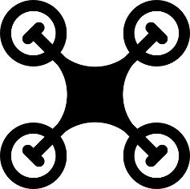
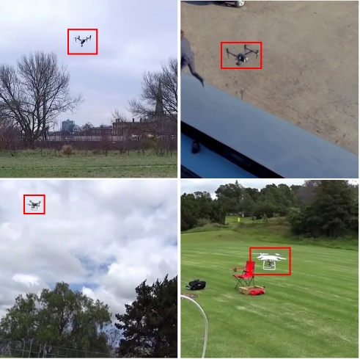


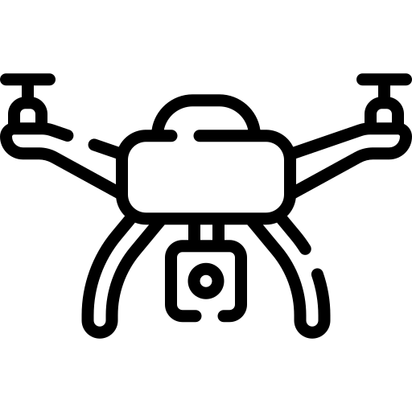
연구 내용
1. PTZ-카메라를 통해 미확인 드론 식별
2. 미확인 드론 정보를 목표 추적용 드론으로 전송
객체 검출(연구내용1)
거리 추정(연구내용2)
경로 예측
(연구내용4)
드론 출동 및 트래킹
(연구내용3)
최종적으로 감시정찰을 위한 안티드론 시스템 구축
3. 미확인 드론으로 추적용 드론을 보낸다

Slide 5



실험 결과 및 발견한 문제점
AMD 라이젠 7 5800H CPU
실험 결과 약 6~7fps에서 작동
카메라에 드론 인식 시 성공적으로 추적
하지만 멀리 있는 드론의 경우 정확한 추적이 아직 어렵다.
CPU 사용과 해상도 및 FPS의 영향
카메라의 한계
480*480 해상도

Slide 6
진행 중인 개선 사항
CUDA와 그래픽 가속화:
- 방학 동안 NVIDIA의 CUDA를 사용하여 그래픽 가속화를 통해 시스템의 해상도 및 FPS를 개선하는 작업을 진행. 이를 통해 더 높은 해상도에서 더 빠른 속도로 드론을 인식하고 추적할 수 있을거라 예상됨.
2. OpenCV와 사람 추적:
- OpenCV 라이브러리를 사용하여 사람 추적 기능을 추가할 계획.
3. 연구 방향 변경 고려:
- 이러한 개선 사항을 고려하면서, 저희는 연구 내용을 조금 바꾸는 것을 고려하고 있다. 기존의 드론 인식 및 추적에 추가하여 사람 추적과 복잡한 환경에서의 추적 기능을 포함시킬 예정.

Slide 7
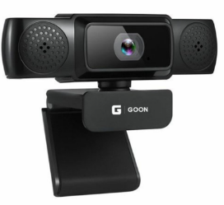
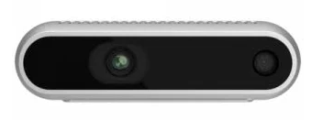
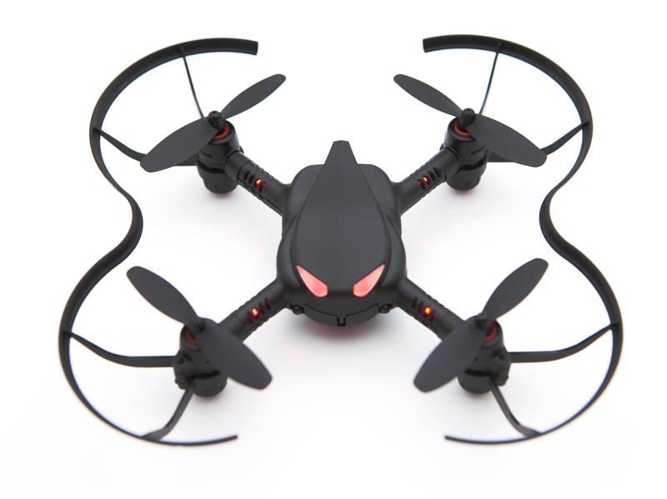
향후 계획 및 연구
웹캠 변경:
- 기존에 사용하던 웹캠보다 높은 해상도를 지원하는 뎁스 카메라를 이용하여 객체 인식에 사용할 예정.
2. 드론 변경:
- 현재 DJI Tello 교육용 모델을 사용하여 캡스톤을 진행중이지만 파이썬 버전 호환등을 고려하여 CoDrone EDU 모델로 변경할 수 있다.

Slide 8
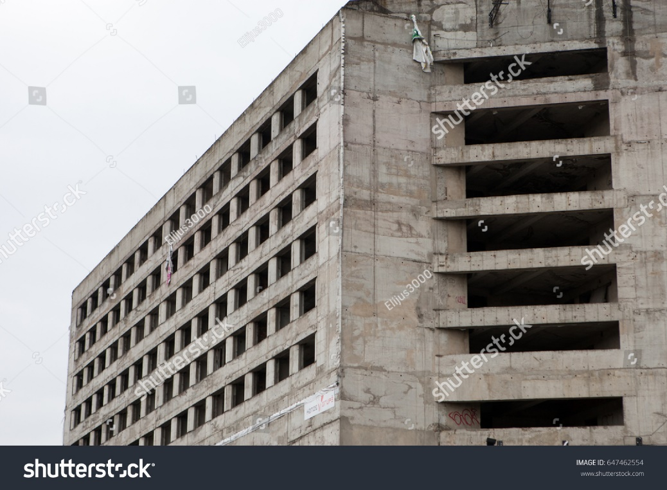
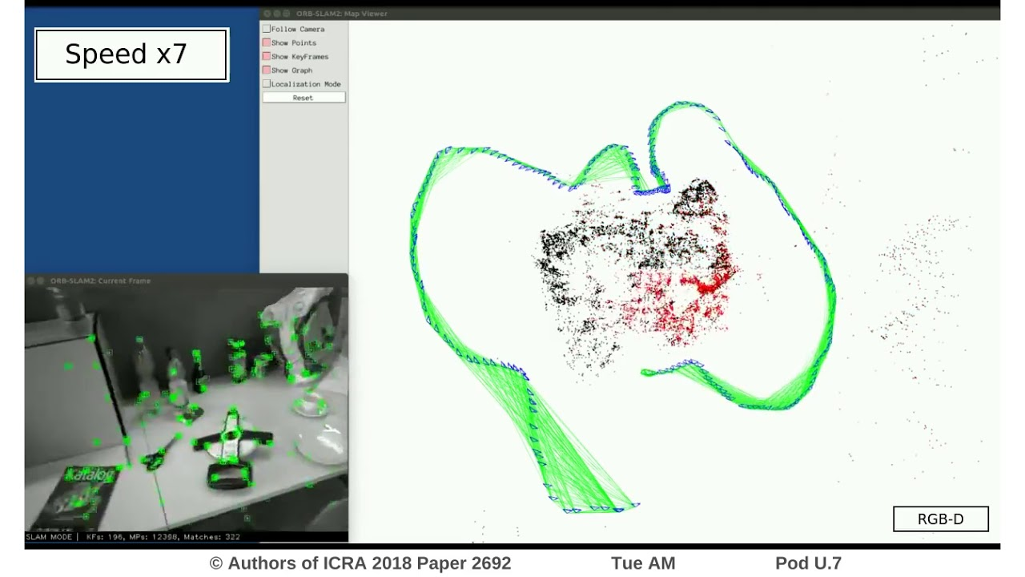
향후 계획 및 연구
3. SLAM과 건물 내부 추적:
- 미확인 드론이 건물 내부에 들어갔을 때 SLAM(Simultaneous Localization and Mapping)을 활용하여 건물 내부를 파악하고 차후 행동에 대해 판단할 수 있게 한다.

Slide 9
향후 계획 및 연구
4. 소프트웨어 최적화
모델 성능 개선: 더 많은 데이터셋을 확보하여 모델의 학습을 강화하며, 모델의 구조나 하이퍼파라미터를 조정하여 정확도를 향상.
실시간 처리 최적화: 다양한 전략들을 사용하여 모델의 실시간 처리 능력을 강화.
- ROI (Region of Interest) 설정: 비디오나 이미지 내에서 드론의 탐지가 가장 확률적으로 높은 영역만을 우선적으로 분석함으로써 처리 속도를 향상시킵니다.
- 네트워크 경량화: 'YOLO-Tiny'와 같은 경량화된 모델 구조를 적용하여, 빠른 처리 속도와 적절한 정확도를 동시에 얻습니다.

Slide 10
연구 진행 및 계획
연구내용 | 7월 | 8월 | 9월 | 10월 | 11월 | 12월
Cuda 사용 연구 및 연구방향 논의
소프트웨어 최적화
SLAM과 건물 내부 추적 연구
성능개선 및 보완
최종발표 준비

Slide 11
참고 문헌
[1] Davidovich Barak." Towards the Detection of GPS Spoofing Attacks against Drones by Analyzing Camera's Video Stream.,",
[2] 최민우, 조남석 "Simulation Study on Search Strategies for the Reconnaissance Drone,"
한국시뮬레이션학회 논문지, Vol. 28, No. 1, pp. 23-39, 2019.
[3] https://github.com/WongKinYiu/yolov7
[4] Chang, Yunseok, "An enhanced rerouting cost estimation algorithm towards internet of drone." Journal of Supercomputing. Vol. 76, Issue 12, p10036-10049, 2020.
[5] https://www.droneportal.or.kr/subList/22000000118, 드론정보포털 드론 산업체 현황
[6] 손소희, 전진우, 이인재, 차지훈, 최해철. (2019). 동적 카메라 환경에서의 소형 드론 추적 방법. 방송공학회논문지, 24(5), 802-812.

